Slide 1
8월 3주차 업무보고
류경준

Slide 2
INDEX
HRV
Cardivu-A

Slide 3
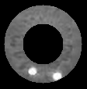
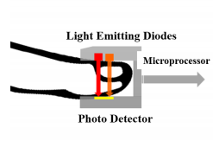
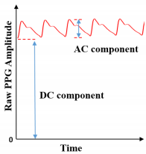
01.
HRV
[IRIS]
60s / 120s / 180s
Raw Data
Resampling
HF, LF
대역폭 정의
Feature 정의
및
데이터 추출
신호 처리
신호 데이터 추출
F1 | F2 | … | Fn-1 | Fn
시계열 전처리
FFT / BPF
MSD
미분
DPF (dominant peak frequency)
논문 참조
etc…
DPP (dominant peak power)
연구자 주관
Magnitude
Band power
[영역 지정]
- Mask 1
- Mask 2
- Mask 1-2
- Mask 2-2
Angular
순간변화량
HF, LF, HRV 구하기
Feature Selection
Data Cleaning
사람 마다 다른 자율신경계 환 영역
이상치(outlier) 제거
평가
훈련 데이터 셋 구성
교감, 부교감 연결 영역의 차이
눈 깜박임 제거
Train_x : Iris Feature(신호 데이터)
Train_y : Iris HRV
HF사용 Feature, LF 사용 Feature 구분
Test_x : Iris Feature(신호 데이터)
Test_y : PPG HRV
[PPG]
Resampling
신호 처리
HF, LF
대역폭 정의
(1)
시계열 전처리
FFT
논문 참조
(2) No
일치율 >=95%
(2) Yes
HF, LF, HRV 값
구하기
(1)
[IRIS HRV Flow]

Slide 4
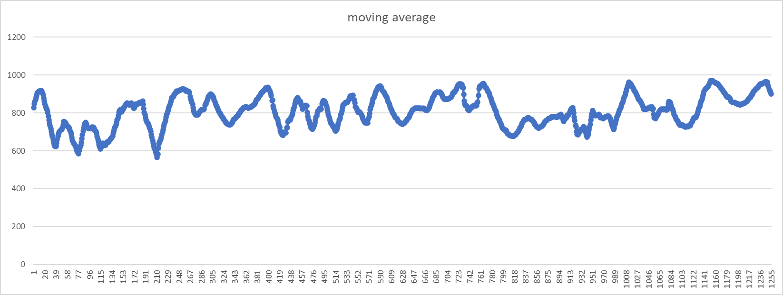
01.
HRV
- 눈 깜박임 제거
이상치 제거
Moving average 적용

